Slide 1
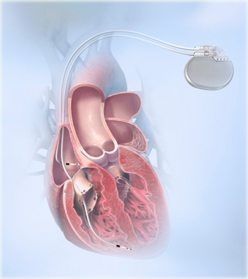
EVIDENCIA CIENTIFICA
GRUPO 5
Dr. José Marval(R3)
Dr. José Adames(R2) Relator
Dra. Hermary Rangel(R2)
Dra. Grisel León(R1)

Slide 2
INTRODUCCIÓN
La FA puede ser asintomática y, en consecuencia, subclínica
Alrededor del 15% de los ECV isquémicos son atribuibles a la FA documentada
Aproximadamente el 25% de los pacientes con ECV isquémicos no se identifica ningún factor etiológico

Slide 3
INTRODUCCIÓN
Un electrodo auricular implantado a largo plazo, permite la detección y caracterización continua de AHRE durante largos períodos
Cada año se implantan en EE.UU más de 400,000 MCP y DAI, permitiendo documentar estos episodios subclínicos a menudo en ausencia de evidencia clínica de FA

Slide 4
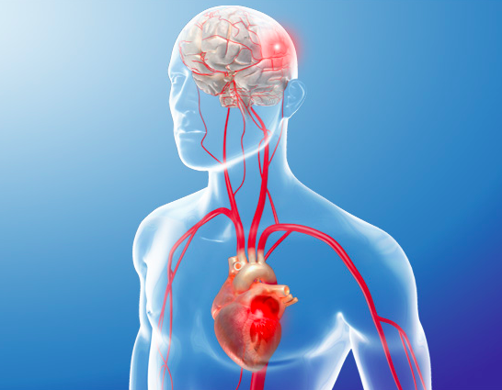
¿CUÁL ES EL RIESGO DE EVENTOS EMBÓLICOS (EMBOLISMO SISTÉMICOS Y/O ECV) EN PACIENTES SIN HISTORIA DE FIBRILACIÓN AURICULAR CON EPISODIOS DE FRECUENCIA AURICULAR ALTA DETECTADAS POR DISPOSITIVOS INTRACARDÍACOS?

Slide 6
HIPOTESIS DEL ESTUDIO
La detección de AHRE predice un mayor riesgo de ECV y embolia sistémica
La supresión de AHRE reducirá el riesgo de FA sintomática en pacientes con indicación estándar para estimulación y sin antecedentes de FA

Slide 7
OBJETIVO DEL ESTUDIO
Estudiar en la eficacia de la estimulación auricular con sobrecarga continua para prevenir la FA clínica
Evaluar prospectivamente si los episodios subclínicos de AHRE detectados por DIC se asocian con un mayor riesgo de ECV isquémico en pacientes que no tienen otra evidencia de FA

Slide 8
PUNTOS FINALES
PFP
Evento cerebro vascular isquémico (ECV) y embolia sistémica (No SNC)
PFS
TA sintomática o asintomática documentada por ECG
Muerte Vascular
IAM
TA sintomática o asintomática documentada por ECG
Compuesto de Stroke

Slide 9
CALCULO DE LA MUESTRA
2500
pacientes
90%
poder estadístico
ECV o ES del 1% al 2% entre pacientes que habían tenido un episodio de AHRE

Slide 10
METODOLOGIA

Slide 11
METODOLOGIA
Seguimiento multicéntrico
Aproximadamente un período de 3,5 años
Aleatorización
2580 pacientes
Ensayo simple ciego
Algoritmo
Estimulación de supresión de FA
No estimulación de Supresión de FA

Slide 12
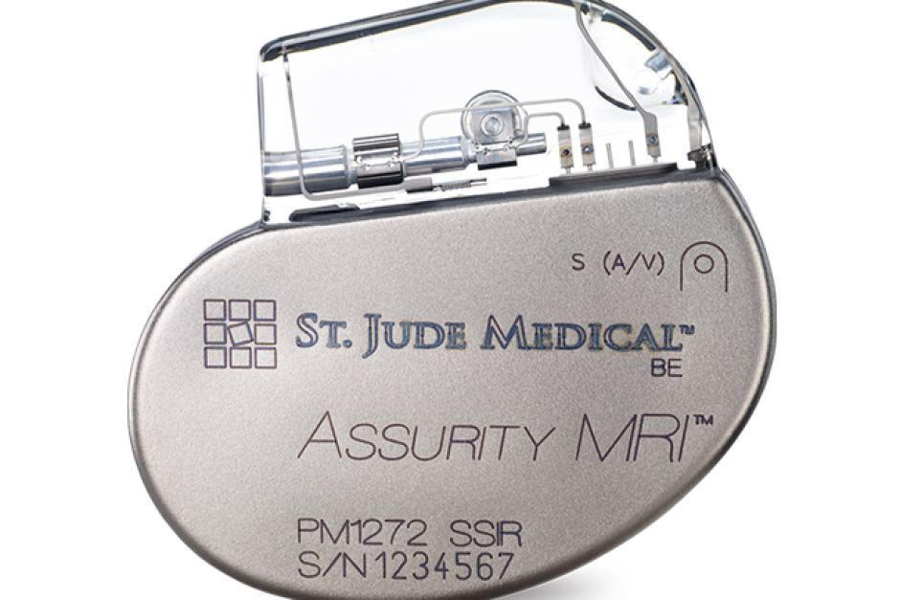
CRITERIOS DE INCLUSION
Edad >65 años
DISPOSITIVO INTRACARDÍACO (<8sem)
HTA que requieren terapia farmacológica*
St. Jude Medical Inc. IDENTITY® Adx DR (Modelo 5386/5380)
Otro MCP de St. Jude Medical
Indicación para ENS o BAV
* 4 semanas al menos de tratamiento

Slide 13
CRITERIOS DE EXCLUSION
FA ó FLU. documentada previamente, (≥ 5 min) u otro TSV sostenida (sin incluir los episodios detectados por el marcapasos)
Requisito para la anticoagulación oral (válvula cardíaca, trombosis venosa profunda, etc.)
Factor geográfico / social o psiquiátrico que pueda interferir con el seguimiento

Slide 14
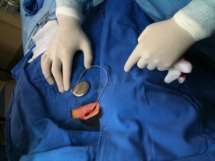
Dispositivo programado para recolectar datos AHRE
METODOLOGIA
Evaluación de AHRE
ALGORITMO DE SUPRESION AHRE
(n: 1164)
ALEATORIZACIÓN
EVENTO FINAL
NO ALGORITMO DE SUPRESION AHRE
(n:1179)
INICIO 3 meses 6 meses 30 meses 60 meses

Slide 15
PROGRAMACION DEL DISPOSITIVO
Dispositivo: Algoritmo de supresión AHRE
El dispositivo se programó de modo que se detectó TA cuando la Frecuencia auricular alcanzara los 190 lpm, se activó el almacenamiento del ECG
Implante de marcapasos bicameral

Slide 16
DEFINICIONES
*ECV
historia clínica consistente con una pérdida aguda de flujo sanguíneo a una arteria periférica
MV
Evento para explicar la muerte, como CA, trauma o insuficiencia respiratoria. o muertes repentinas sin testigos se considerarán vasculares
Síntomas neurológicos focales con inicio rápido, durando al menos 24 h
+ES
*Se recomienda (pero no es obligatorio) un estudio de imagen como una tomografía computarizada o una resonancia magnética
+ que está respaldado por evidencia de embolia de muestras quirúrgicas, autopsia, angiografía u otras pruebas objetivas.
.

Slide 17
DEFINICIONES
IM
Se considerará después de una revisión de un ECG de 12 derivaciones o la tira de ritmo ECG superficie muestra un episodio> 6 min, con síntomas.
Elevación típica y caída gradual (troponina) o elevación y caída más rápida (CK-MB) de marcadores bioquímicos de necrosis de miocardio con al al menos uno de los cuatro criterios: *
TA
(Telemetría de marcapasos que muestra evidencia de TA > 6 min a una frecuencia de 190 lpm
* (a) síntomas isquémicos, (b) desarrollo de ondas Q patológicas en el ECG, (c) cambios en el ECG indicativos de isquemia, (d) intervención de la arteria coronaria o 2) hallazgos patológicos de un infarto al miocardio.

Slide 18
ESTADISTICOS
Las características basales de los pacientes con y sin AHRE se compararon con el uso de pruebas T de student o de Fisher
El riesgo acumulativo de ECV o ES, se modelaron con el uso de Método de K- M y se compararon con el uso de una prueba de log-rank
Un análisis preespecificado se realizó de acuerdo a la puntuación basal CHADS2 de los pacientes
Se utilizó un nivel de significancia de 0.05
Las tasas de PF se establecieron con IC del 95%.
El análisis de covariables se realizó con el uso de datos sobre todas las taquiarritmias auriculares que ocurrieron

Slide 19
RESULTADOS

Slide 20
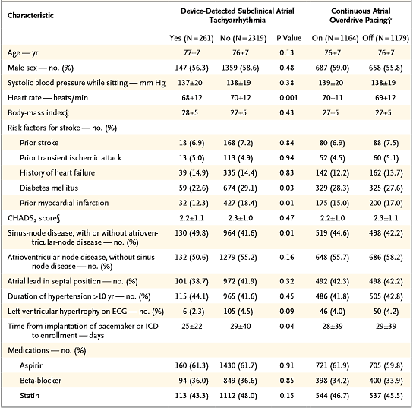

Slide 26
DISCUSIÓN
Los AHRE subclínicas fueron casi ocho veces más frecuentes que los episodios de FA clínica
El tiempo medio para la detección AHRE, mediante monitorización por DIC, en los primeros 3 meses fue de 36 días, lo que indica que la monitorización de Holter incluso durante varios días puede no detectar FA subclínica
Notes:
El riesgo atribuible a la población de ictus isquémico o embolia sistémica asociada con taquiarritmias auriculares subclínicas antes de los 3 meses fue del 13%, que es similar al riesgo atribuible de ictus asociado con la fibrilación auricular clínica

Slide 27
DISCUSIÓN
Un análisis retrospectivo de un subgrupo de 312 pacientes del Ensayo de Selección de Modo (MOST)mostró que el riesgo de muerte o accidente cerebrovascular se incrementó en un 2.5 en pacientes que tenían al menos un episodio de alta frecuencia auricular.
Más de la mitad de los pacientes recibían aspirina al inicio del estudio, y el 18% de los pacientes con taquiarritmias auriculares subclínicas recibió un antagonista de la vitamina K durante el período de seguimiento.
Ambos tratamientos podrían haber reducido el riesgo de accidente cerebrovascular y podrían haber disminuido el aumento observado en el riesgo de accidente cerebrovascular asociado con taquiarritmias auriculares subclínicas.

Slide 28
CONCLUSIÓN
En pacientes con DIC sin FA clínica, la aparición de AHRE subclínicas se asoció con un riesgo significativamente mayor de ECV
No se demostró el beneficio de la estimulación auricular continua para la supresión de FA

Slide 29
APORTES DE GRUPO
Realizar estudios similares en nuestro centro, para evidenciar así la prevalencia de AHRA subclínica en pacientes portadores de DIC e incluir pacientes de menor edad.
No estuvo definido de manera adecuada las variables ECV y Muertes Vasculares

Slide 30
X
X
X
X
X
X
X
X

Slide 31
X
(1.28-4.85)
X
X
X
X
X
X

Slide 32
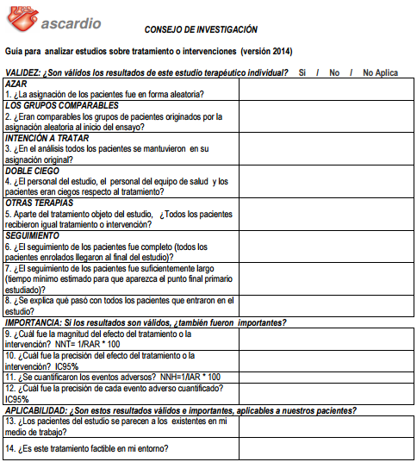
X
X
X
X
X
X
X
X
X
X
X
X
X

Slide 33
X
X
X
X

Slide 34
